Slide 1
聖父聖子聖名- 箴言30：4 歌曲:TINA ABIYAH 中文词:千玉
是誰昇上天又降下
Shi shui seng shang tian you jiang xia
是誰把握風在掌中
Shi shui ba wo feng zai zhang zhong?

Slide 2
是誰包裹水在衣裙裡
Shi shui bao guo shui zai yi qun li
是誰立定地的四極
Shi shui li ding di di si ji
Notes:
过

Slide 3
祂名什麼
Ta ming sh me
祂兒子名啥
ta er zi ming sha
若你知道
ruo ni zhi dao

Slide 4
YAHUWAH （雅吾瓦）聖父名 Yahuwah, sheng fu ming
祂是我 A LOHYM（愛羅欣）
ta shi wo ALOHYM
（Alohym爱罗欣=古希伯来语：全能创造主）

Slide 5
YAHUSHUA （雅吾贖瓦）
聖子聖名
YAHUSHUA sheng zi sheng ming
祂是我彌賽亞
Ta shi wo MESSIAH
Bridge:

Slide 6
Yod唷 Hay嘿 Wa喔 Hay嘿 (2x)
YaHuWaH（雅吾瓦）
Yod唷 Hay嘿 Wa喔 Shin辛 Ayin 阿音( 2x )
Yahushua （雅吾贖瓦）

Slide 7
我口必不提起虚假神明的名
Wo k bi bu ti qi xu jia sheng ming di ming
永不宣誓叩拜服侍假神
Yong bu xuan shi, fu shi jia shen
Jos 書23:7 不可與你們中間所剩下的這些國民攙雜。他們的神，你們不可提他的名，不可指著他起誓，也不可事奉、叩拜…. Exo 出23:13

Slide 8
YaHuWaH （雅吾瓦）
唯獨祢至聖
YHWH, wei du ni zhi sheng
惟獨祢，我敬拜X2
Wei du ni , Wo jing bai
祢是全能YAH
Ni shi quan neng YAH

Slide 9
*耶稣的古希伯来Paleo Hebrew原名读音 Yahushua
原读音，雅吾赎瓦 原意：YAH 拯救，YAH释放；YAH是救赎我的至亲人 Kinsman
约John 10:30 我與父YAH原為一。
约John5:4 子奉父的名YAH来到世上！
Php 比2:9 所以，神將他升為至高，又賜給他那超乎 萬名之上的名：YAHushua雅吾赎瓦
Php 比2:10 叫一切在天上的、地上的，和地底下的，因YAHushua雅吾赎瓦 （耶穌）的名無不屈膝，
Php 比2:11 無不口稱“Yahushua 彌赛亚”（中譯耶穌基督）為主，使榮耀歸與父神YAHUWAH雅吾瓦
Rom 罗10:13 因為凡求告主名YAHuwah的，就必得救。
Joe珥 2:32 到那時候，凡求告YAHuwah 雅吾瓦（古希伯来Paleo Hebrew原音）名的就必得救
*Paleo Hebrew 与受異族影响之后来的希伯来發音/文字之分水嶺始于以色列人被掳到巴比倫以及后来被诸帝國的统治。故此，原始啟示經文上古希伯来文字與讀音成为聖父聖子聖名及教诲追根究底，真理索源的实证！

Slide 10
誰昇天又降下來？誰聚風在掌握中？誰包水在衣服裡？誰立定地的四極？他名叫什麼？他兒子名叫什麼？
你知道嗎？箴言30：4
Joe珥 2:32 到那時候，凡求告YHWH （雅吾瓦Yahuwah）名的就必得救。
Rom 羅10:13 因為「凡求告主YAHUshua （雅吾贖瓦）名的，就必得救。」

Slide 11
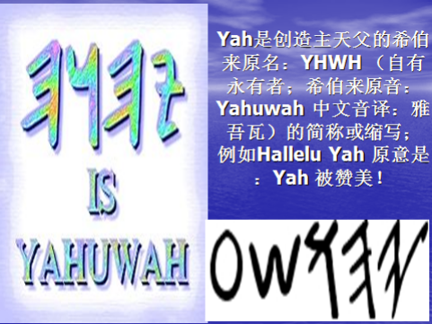
"回歸以色列家族 復原希伯來根源”
中文敬拜讚美系列
曲: Tina AbiYah 詞: 千玉 ( Yahn El)
有版權，歡迎個人或團體自由使用並知會我們
www.YahArise.com
YahnEl2012@gmail.com
Yah's Praises in Chinese :
Returning to the house of Yisrael,
Restoring the Hebraic root of Yah's reign

